Slide 1


小鸡炖蘑菇
交通时空大数据
出行分析/驻留分析/信息可视化/智慧交通

Slide 2
目 录
01
项目背景
02
项目目标
03
项目亮点
04
技术实现
05
项目展示
06
项目展望

Slide 3
01
项目背景

Slide 4
项目背景
一、智慧交通是城市化进程不断向前推进的产物，是城市交通问题日益严峻和土地资源短缺状况共同作用下的必然结果。
二、随着城市规模的不断发展，相应增加了城市人口数量和汽车保有量的不断增加，逐渐加剧了不断增长的交通流和有效交通用地之间的矛盾。
三、城市交通基础设施建设远跟不上交通流增长的步伐，更无法满足人们顺畅出行的需要，而智能交通系统的建立可以提高交通效益、提高公交效率，减少交通负荷，提高交通决策的合理性来提高城市交通管理水平。

Slide 5
02
项目目标

Slide 6
项目目标
01
02
03
04
05
寻找信令数据 的潜在价值
实现出行与驻留 的合理分析
实现
人群密度分析
解析不同时间与 空间区域异象
实现数据 可视化

Slide 7
03
项目亮点

Slide 8
项目亮点
01
02
03
04
广泛适用
实时跟踪
创新模型
动态展示
容器化部署
跨云平台支持
模拟数据实时变化，适应真实数据实时变化
创新数据分析模型提高模型准确度
将无形的数据进行实时可视化展示

Slide 9
04
技术实现

Slide 10
技术概要
本系统的核心功能是通过获取的用户手机信令中位置距离等信息，利用系统大数据挖掘和分析，通过智能计算向用户展示当前时间段交通时空大数据的可视化信息。
功能
本系统结合 Java、HTML、Shell 脚本等基本语言完成数据的挖掘分析和数据可视化的呈现，包括 Hadoop、Flume、Kafka、Spring Boot、Spark、SSM 等框架。采用 Flink 聚类算法以及坐标匹配算法对出行方式进行标签化，再通过 Spring Boot 框架集成 Kafka 对以上三个模块的数据 进行实时接收，将分析计算的结果以可视化的方式呈现
工具
服务器选择的是符合赛提要求的服务器配置，包括 Intel(R) Xeon(R) Silver 4116 CPU @ 2.10GHz、32GB 内存的硬件环境以及 Ubuntu 5.4.0、 JDK1.8+Tomcat、MySQL8.0 等软件环境。
对象

Slide 11
数据处理
Data Stream： kafka
过滤特殊条目
过滤空白条目
结合经纬过滤空白条目
过滤不规范数据
转换时间戳

Slide 12
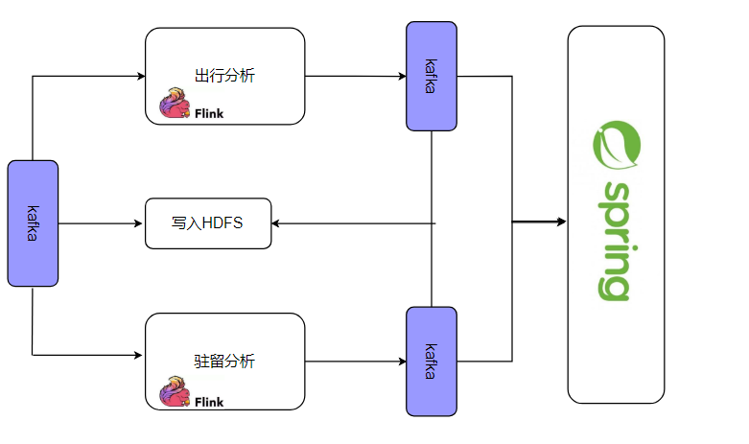
数据分析
出行分析
驻留分析
分析包括以下三点：
1) 包含出行起点和终点
2) 一次出行使用一种或几种交通方式
3) 一次出行要达到一定的时间和距离
两种计算方式：
1）精确计算：将识别出来的出行点和路网匹配计算实际的距离
2）近似计算：直接计算出行点两点之间的直线距离

Slide 13
算法选取
出行方式特征初选
通过基于信令数据的出行特征分析可以发现，各维度出行特征有明显的聚类现象，初选大类为聚类算法。
聚类算法 | 特点 | 短处
K-means聚类 | 速度快，计算简便 | 需设定类别数量K
DBSCAN聚类 | 不需要知道簇的数量 | 需要确定距离r和最小点，minPoints
层次聚类 | 对于距离度量标准的选择不敏感 | 效率低

Slide 14
算法选取
具体环境条件定选
考虑因素 | 实际猜想
信令数据的样本量大 | 大型城市移动通信商每日产生超过10G的基本数据。而层次聚类模型无法承担如此量级的分析和计算
出行距离、时长、平均速度和出发时间四个基本特征变量的复杂性较低 | 在未整体了解聚类结果、又无前人经验可循时，对精细化的高级聚类修正算法需求不排前
聚类目标及方向明确 | 期望通过聚类技术辨识有限的城市交通出行方式
采用计算效率高的Ｋ均值聚类（K-means）算法，将基本出行特征变量间关系更近的对象聚集在一起，形成聚类簇，作为出行方式辨识基础更佳

Slide 15
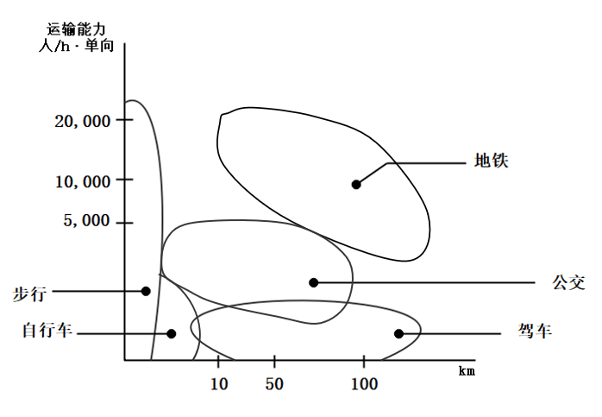
出行方式锚定
出行方式分类条件
出行方式合理划分
分析包括以下四点：
1、出行距离
2、出行时长
3、出行平均速度
4、出发时间（出发时段）
可能异常项：
剔除了出行时间小于５min，出行速度大于80km/h的出行数据

Slide 16
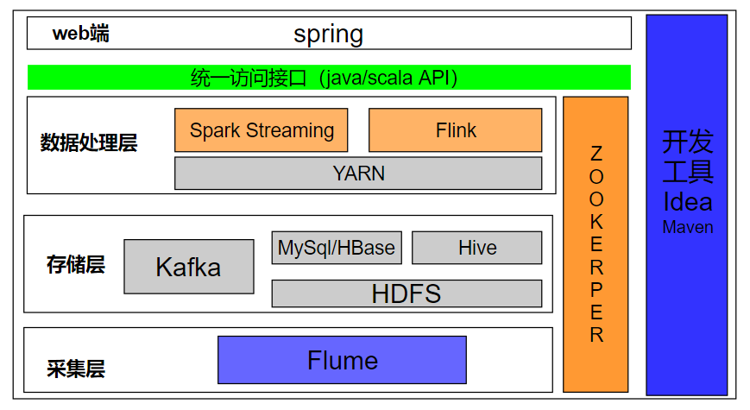
系统设计

Slide 17
05
项目展示

Slide 18
项目展示

Slide 19
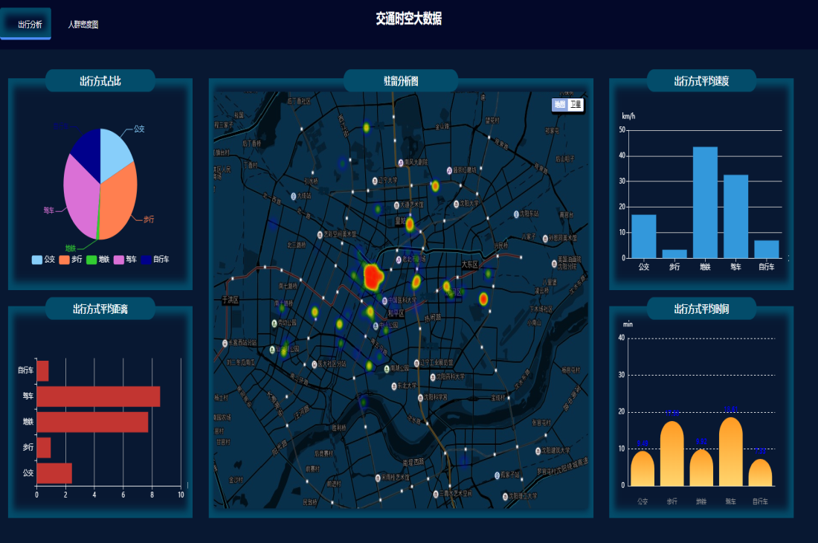
项目实现
实现广泛应用于各类平台或终端
1
实现出行分析、驻留分析与人群密度分析
2
3
实现大数据实时分析
4
实现各类信息可视化

Slide 20
06
项目展望

Slide 21

未来方向
更全面的交通数据可视化剖析和智慧管理决策
未来我们可视化服务平台，运用数据共享的大城市数据和交通数据信息内容自动生成的数据图表和统计图形，为交通管理部门实时提供形象化的、科学的数据可视化服务平台。
对于历史时间交通流、交通违法、交通安全事故等数据展开智能剖析归纳融合，做到科学研究优化管控目的，为交通管控部门在交通机构、警务人员布署、机器设备布置等层面的提升出示重要依据。
智能协助完成交通趋势的评定，辅助交通管控单位根据交通评定结果动态性追踪、检测拥挤情况和预测变化趋势，为交通整体规划、交通优化的提供量化指标依据和向用户推送路况。

Slide 22
小鸡炖蘑菇
请评委老师批评指正
出行分析/驻留分析/信息可视化/智慧交通

